Slide 1
МУНИЦИПАЛЬНОЕ АВТОНОМНОЕ ДОШКОЛЬНОЕ ОБРОЗОВАТЕЛЬНОЕ УЧРЕЖДЕНИЕ ГОРОДА НОВОСИБИРСКА «ДЕТКИЙ САД №101»АВТОНОМНОЕ ДОШКОЛЬНОЕ ОБРОЗОВАТЕЛНОЕ
Тема: «Игры на воде»
Составитель: инструктор по физической культуре (плавание)
Рачкова И.Е.

Slide 2
Актуальность: Освоение плавательных навыков. Игры помогают научиться держаться на воде, выполнять основные движения и дыхание. Преодоление страха перед водой. Игра создаёт эмоциональный фон, снимает напряжение, помогает детям без страха входить в воду. Знакомство со свойствами воды. Через игры дети учатся работать с водой, расширять представления об окружающем мире. Развитие физических качеств. Игры помогают развить выносливость, смелость, решительность, ловкость, быстроту реакции.

Slide 4
Цель:
Игры помогают детям преодолеть чувство неуверенности и страха, адаптироваться в воде, научиться уверенно входить и погружаться в неё, передвигаться без напряжения.
Задачи:
Способствовать освоению с водой, ходьба и бег в воде.

Slide 5
Описание. Дети становятся в круг и берутся за руки. По сигналу преподавателя они начинают движение по кругу, постепенно ускоряя шаг. Вместе с преподавателем дети произносят: Еле-еле, еле-еле закружились карусели, А потом, потом, потом - Все бегом, бегом, бегом! Дети бегут по кругу. Затем преподаватель произносит: Тише, тише, не спешите, карусель остановите! Раз-два, раз-два вот и кончилась игра. Дети останавливаются. Правила. Выполнять движения в соответствии с текстом, не тянуть товарища.

Slide 6
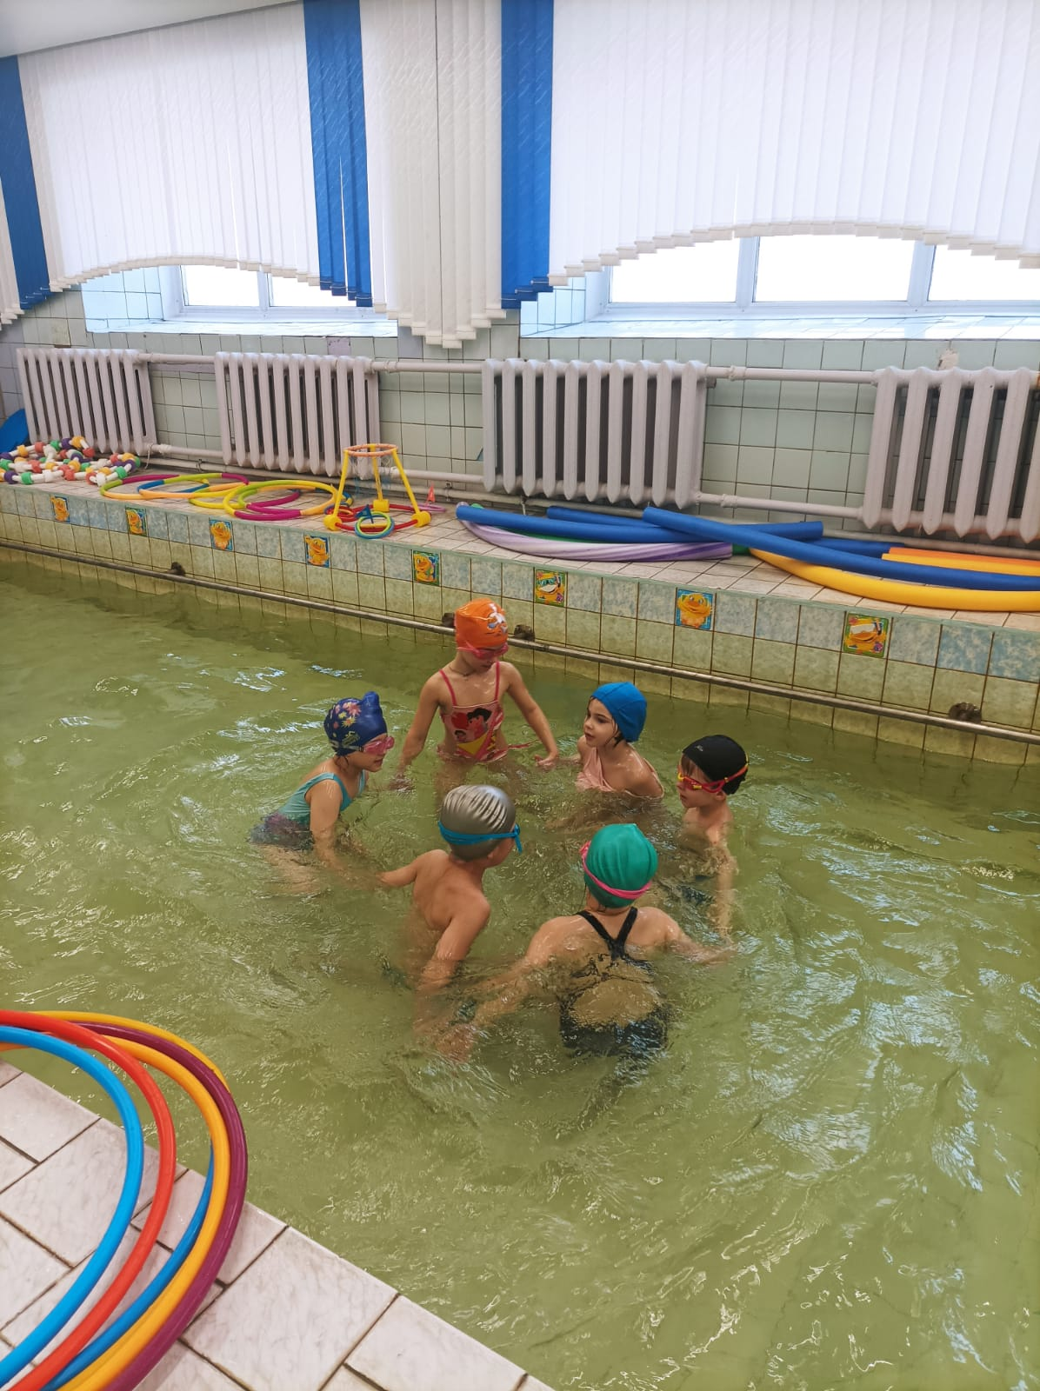

Slide 7
Игра «Поплавок» Задачи: ознакомление с подъемной силой воды, ощущением состояния невесомости.

Slide 8
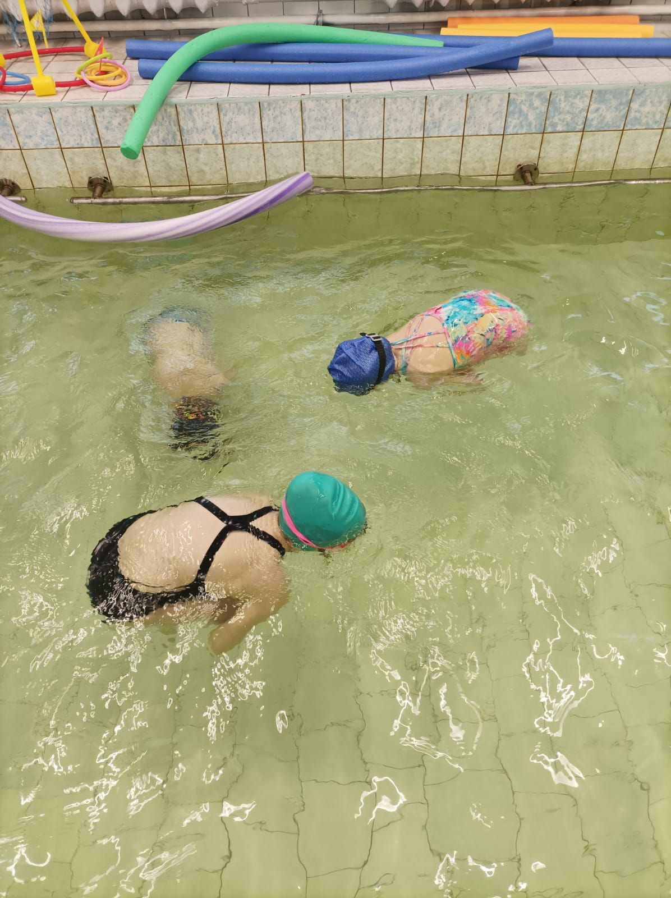

Slide 9
Вывод:
Игры делают более увлекательной и интересной, помогают детям сохранять желание заниматься.
Игры включают разнообразные движения, которые помогают детям развивать координацию, гибкость и ловкость.
Игры позволяют детям обучаться плаванию в игровой форме, что делает процесс более лёгким и запоминающимся.

